Slide 1
Masožravé rostliny
Proč je pěstujeme?
Tomáš Dlesk

Slide 2
obsah
Obecně
Masožravost?
Pasti
Problematika pěstování

Slide 3
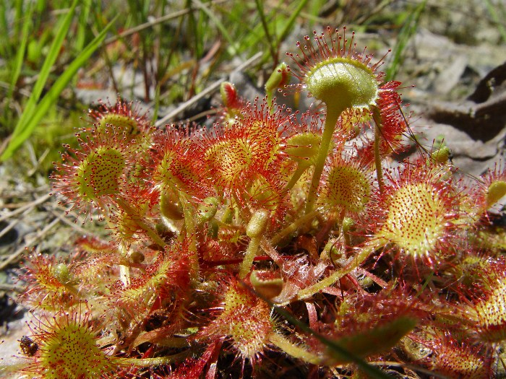
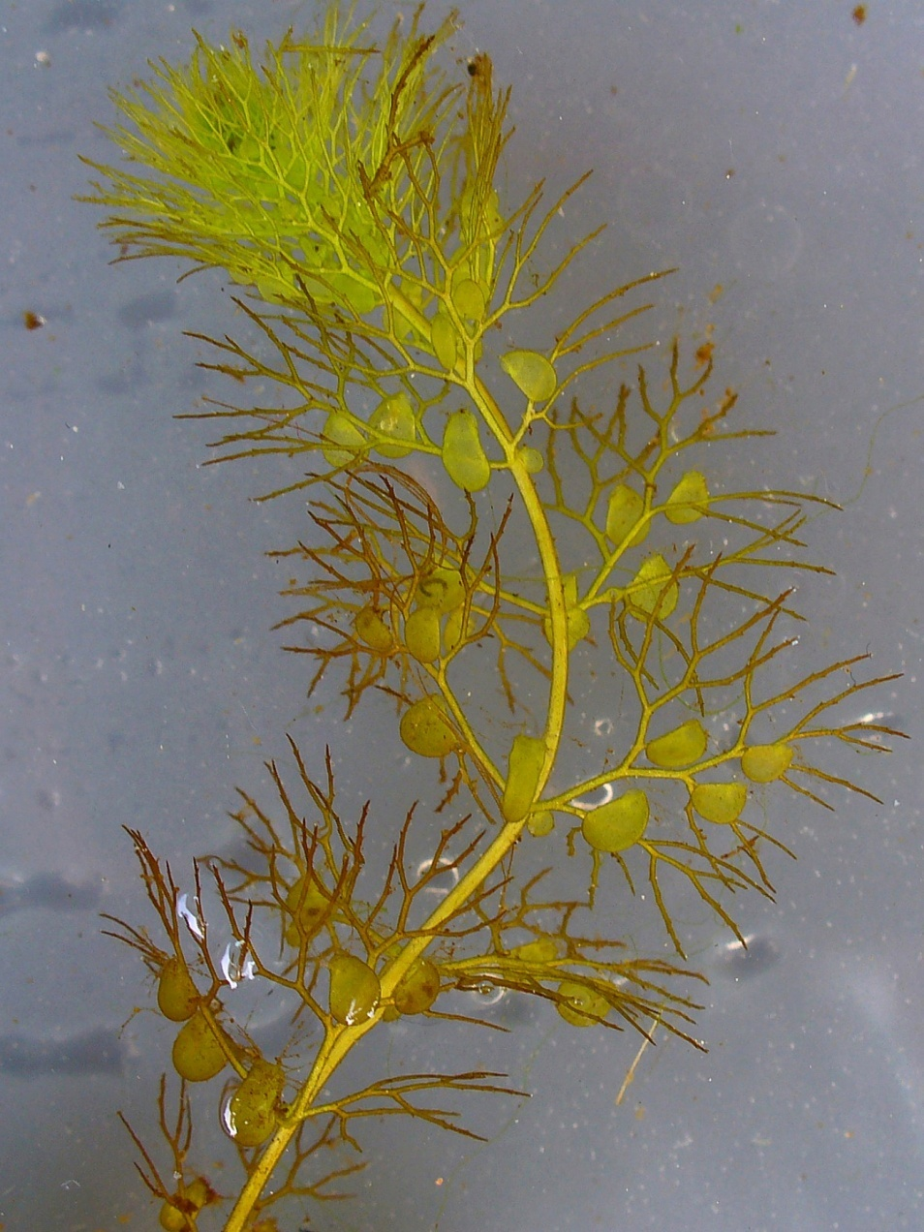
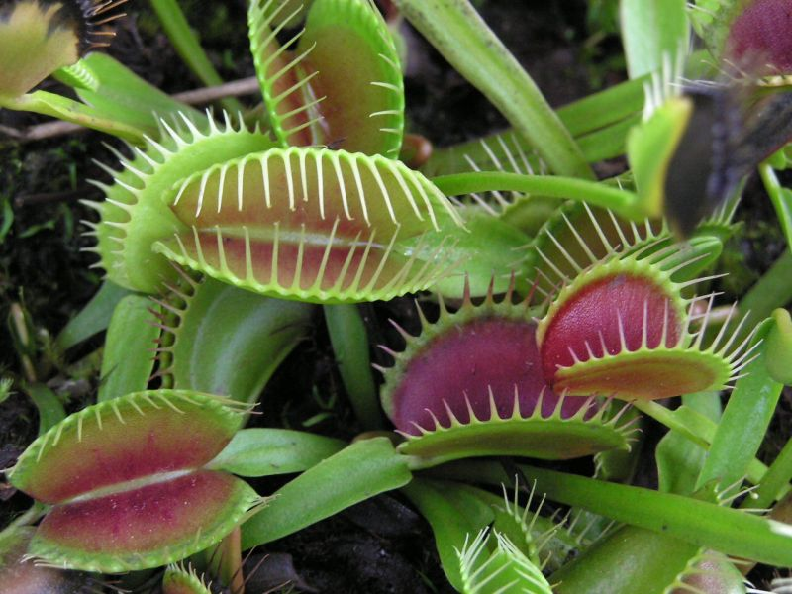
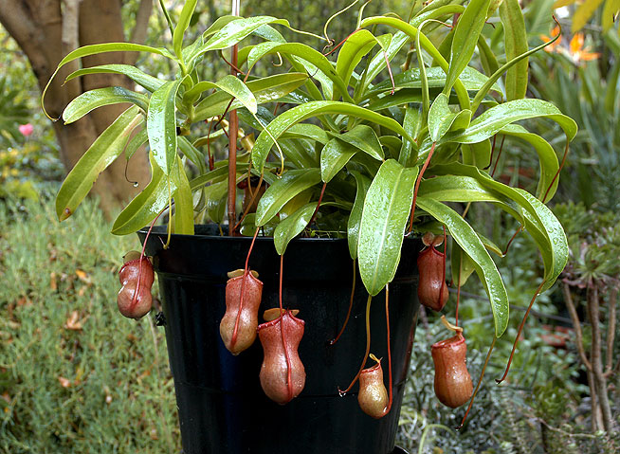
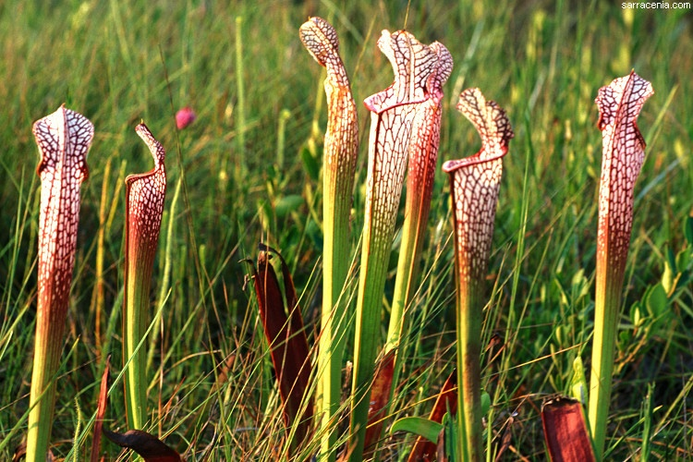
Obecně
Drosera rotundifolia
Řád hvozdíkotvaré (Caryophyllales)
Utricularia
řád hluchavkotvaré (Lamiales)
Malajsie, Indonésie, Filipíny
Jihovýchod Severní Ameriky
Východ + sever Severní Ameriky
Různorodost:
systematická
ekologická
různá podnebí, biomy
Všechny Rosopsida
(vyšší dvouděložné)
Celosvětové rozšíření
Sarracenia
Řád vřesovcotvaré (Ericales)
Nepenthes
Řád hvozdíkotvaré (Caryophyllales)
Severní Amerika a Evropa + Sibiř
Dionaea muscipula
Řád hvozdíkotvaré (Caryophyllales)

Slide 4
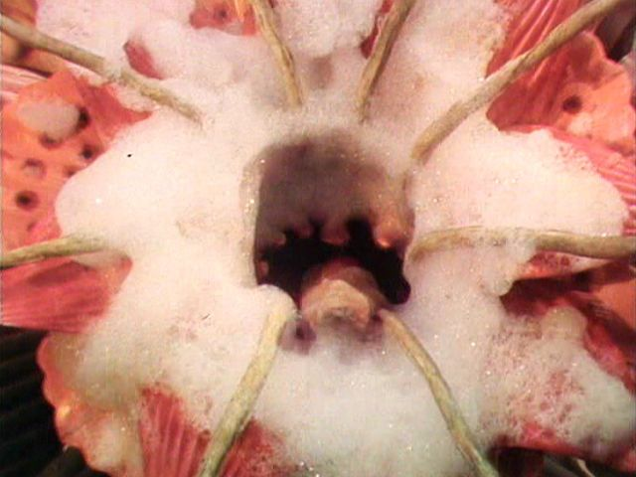
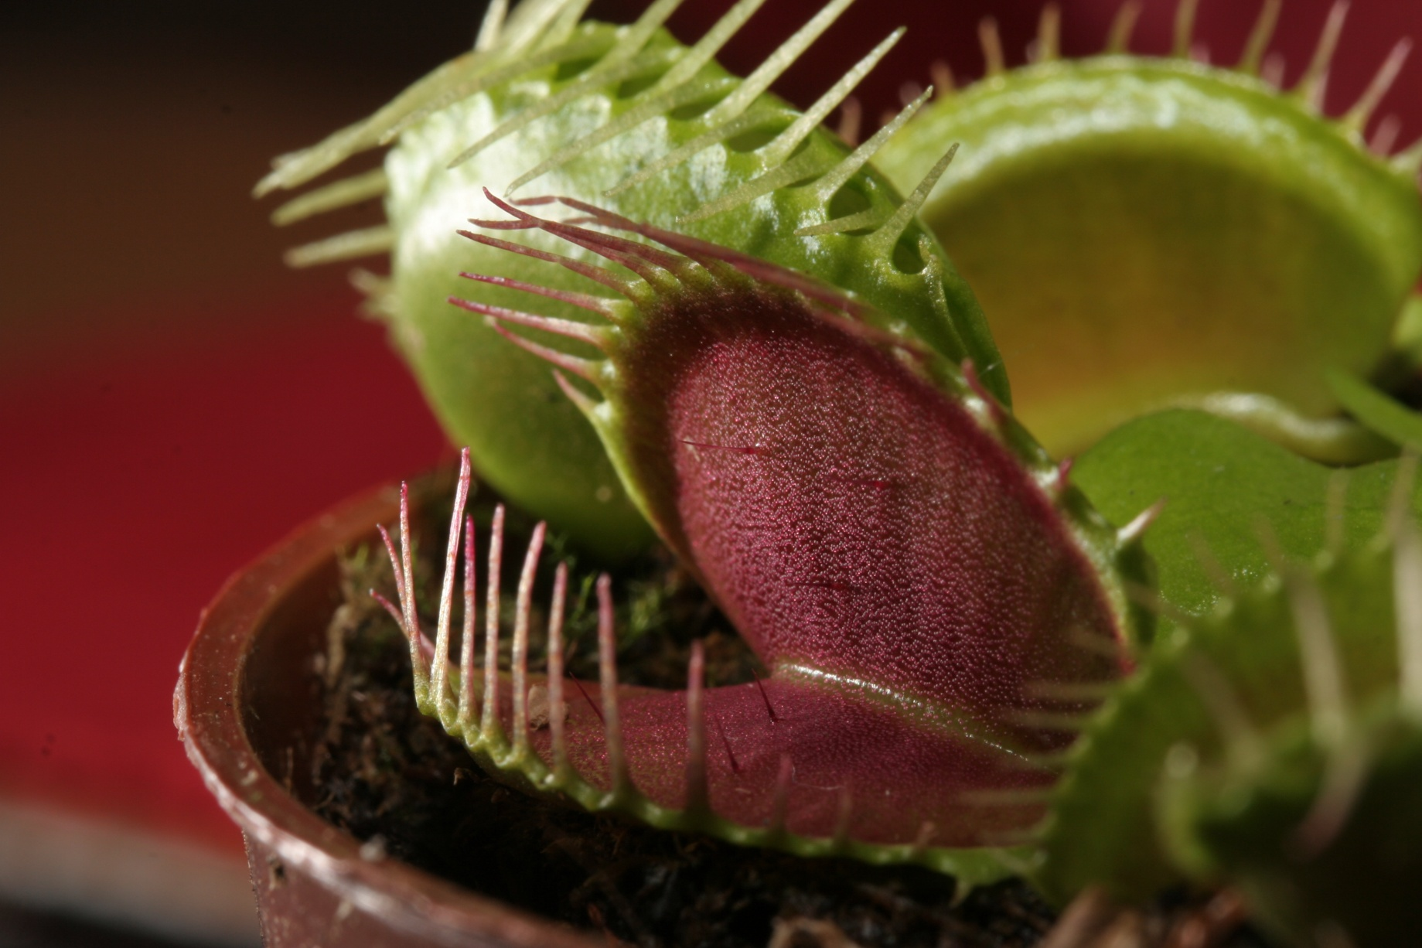
Masožravost?
Co s Adélou?
Květ nebo list?
Bezobratlí nebo obratlovci?
„Nenažrané kytky?“

Slide 5
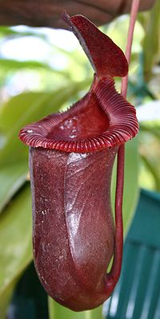
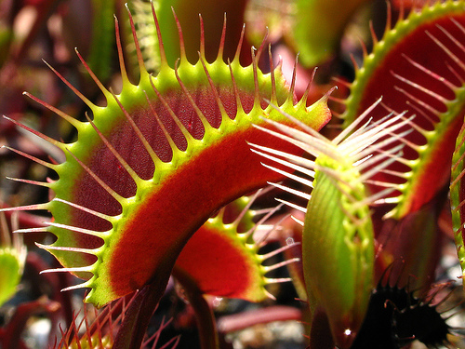
Pasti
pasivní
adhezní past (lepkavá)
gravitační past
aktivní
sací měchýřek
svírací čepel listu

Slide 6
Problematika pěstování
Běžná pokojovka?
atraktivita
Obecné problémy:
vlhkost,
světlo,
substrát.
Náročnost

Slide 7
Závěr
KRÁSNÉ ALE NÁROČNÉ
Nic do kanceláře na stůl
Děkuji

